Slide 1

MATLAB优化算法案例分析与应用
第二十三章
第23章
基于蚁群算法的函数优化分析

Slide 2
MATLAB优化算法案例分析与应用
第二十三章
23.1 蚁群算法概述
蚁群算法ACO是一种新型的模拟进化算法，该算法采用蚁群在搜索食物源的过程中所体现出来的寻有能力来解决一些离散系统优化中的困难问题。应经用该方法求解了旅行商问题（TSP问题）、指派问题、调度问题等，取得了一系列较好的实验结果。
单只蚂蚁的行为极其简单，但由这样的单个简单个体所组成的蚁群群体却表现出极其复杂的行为，究其原因是因为蚂蚁个体之间通过一种称之为信息素（pheromone）的物质进行信息传递，蚂蚁在运动过程中，能够在它所过的路径上留下该物质，并以此指导自己的运动方向。蚂蚁倾向于朝着该物质强度高的方向移动。若在蚁群的运动方向上遇到障碍物，开始由于蚂蚁是均匀分布的，因此不论路径的长短，蚂蚁总是按同等概率选择各种路径。蚂蚁在运动的路线上能留下信息素，在信息素浓度高的地方蚂蚁会更多，相等时间内较短路径里信息素浓度较高，因此选择较短路径的蚂蚁也随之增加，如果某条路径上走过的蚂蚁越多，后面的蚂蚁选择这条路径的概率就更大，从而导致选择短路径的蚂蚁越来越多而选择其它路径（较长路径）的蚂蚁慢慢消失，蚁群中个体之间就是通过这种信息素的交流并最终选择最优路径来搜索食物的，这就是蚁群算法的生物学背景和基本原理。

Slide 3
MATLAB优化算法案例分析与应用
第二十三章
23.2 蚁群算法的性能分析
它具有以下优点：
（1）较强的鲁棒性：对基本蚁群算法模型稍加修改，便可以应用于其他问题。
（2）分布式计算：蚁群算法是一种基于种群的进化算法，具有本质并行性，易于并行实现。
（3）易于与其它智能算法结合：蚁群算法很容易与多种启发式算法（粒子群算法、遗传算法等）结合，以改善算法的性能。
蚁群算法也有一些缺陷：
（1）搜索时间较长：由于蚁群中多个个体的运动是随机的，虽然通过信息的交流能够向着最优路径进化，但是当群体规模较大时，很难在短时间内从复杂无章的路径中找出一条较好的路径。
（2）容易出现停滞现象（stagnation behavior）：即在搜索进行到一定程度后，所有个体所发现的解完全一样，不能对解空间进一步进行搜索，不利于发现更好的解，以至于陷入局部最优。
（3）难以处理连续空间的优化问题：由于每个蚂蚁在每个阶段所作的选择总是有限的，它要求离散的解空间，因而它对组合优化等离散优化问题很适用，而对线性规划等连续空间优化问题的求解不能直接应用。

Slide 4
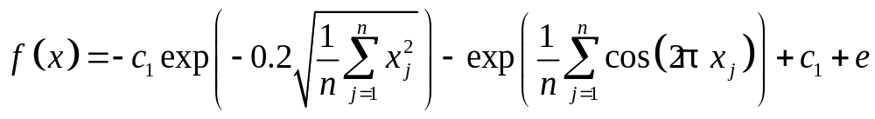
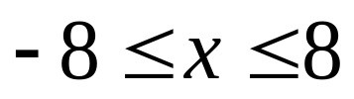
MATLAB优化算法案例分析与应用
第二十三章
23.4 基于蚁群算法的函数优化问题分析
function y=Ackley(x)
%Ackley 函数
%输入x,给出相应的y值,在x=(0,0,…,0)处有全局极小点0,为得到最大值，返回值取相反数
[row,col]=size(x);
if row>1
error('输入的参数错误');
end
y=-20*exp(-0.2*sqrt((1/col)*(sum(x.^2))))-exp((1/col)*sum(cos(2*pi.*x)))+exp(1)+20;
end

Slide 5
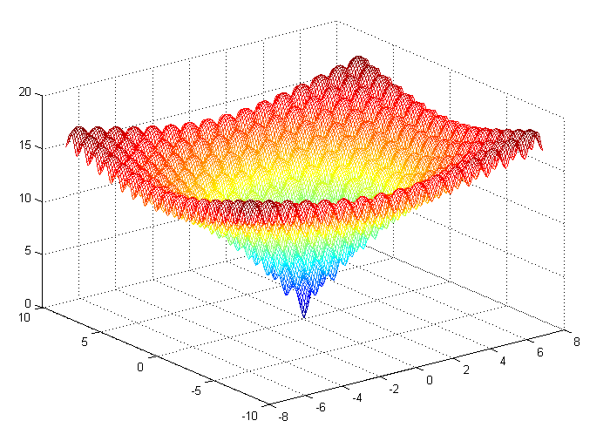
MATLAB优化算法案例分析与应用
第二十三章
图23- 2 Ackley函数图形

Slide 6
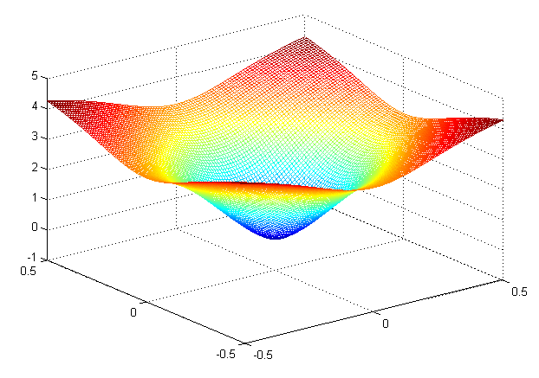
MATLAB优化算法案例分析与应用
第二十三章
图23- 3 待求解极值函数图形

Slide 7
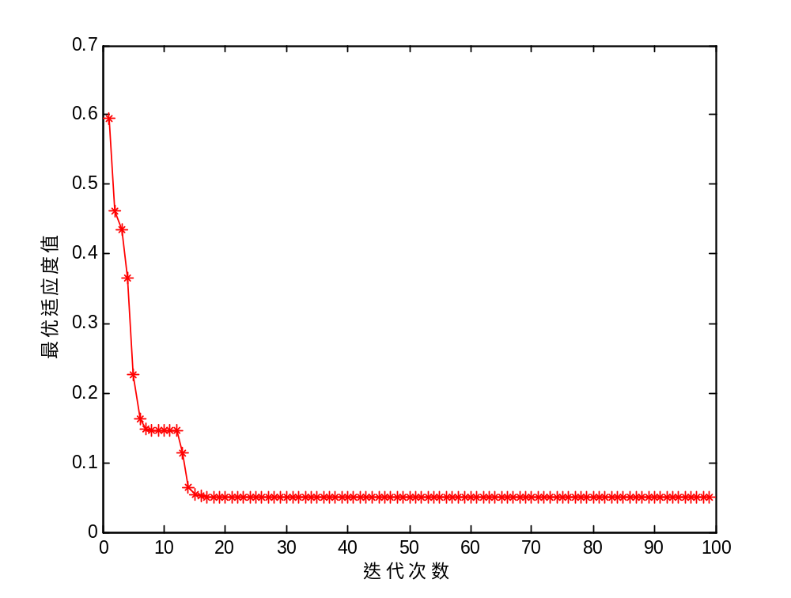
MATLAB优化算法案例分析与应用
第二十三章
图23- 4 适应度曲线变化情况

